Slide 1
課程規劃手機程式
組員：楊忠賢
蔡明學
許哲恩
林揚清
指導老師：陳興忠

Slide 2
摘要
對於求學過程中繁雜的選課方式與畢業學分的修得與否，都是許多學生相當關注的的問題。此研究是利用智慧型手機的普及提供可隨時檢閱習得學分與檢測可否畢業及顯示距畢業還需修得學分。
而我們利用下載到手機裡的APP程式，連結到網頁裡的成績資料庫，確認畢業的學分是否修得後，利用條件篩選檢視未完成的學分，以便得知學習狀況

Slide 3
專題背景與動機
剛升上大一時，還不是很清楚選課系統，看著課表上這邊一堂那邊一堂課，懵懵懂懂的以為只要有到必修的16學分就能夠安心地畢業，後來了解了課程有分學程，而且也有必選修這種透過選課要修得的必修學分，所幸進入亞洲大學的時候，校內許多E化系統都已完成許久，許多課程的資訊也都可以透過網路隨時查詢，然而每個學程所需要的選修往往都大不相同，這樣對於學生的該學程所需達到的畢業學分，以及學期的課程規劃時時會感到有所困惑。
因此想要以已修得的學分為本，重頭設計一個順利畢業的學分系統，在經過一段時間的組員討論後，發覺學生只能經由電腦上網後，才能在學分系統進行查詢，進而衍生出的想法就是，透過近年來大眾普及化、人手一支不離身的智慧型手機進行選課與查詢，實現更方便的學園生活規劃。

Slide 4
計畫目的與範圍
此項專題的目的在於利用手機，以確認畢業必修的學分是否修得，並篩選還沒修得的學分剩餘哪些。
我們利用eclipse撰寫出手機中的APP程式，開啟程式後，在顯示的介面中選擇個人的科系與學程，接著會列出所有關於畢業所需要的必修課程與選修課程，然後透過網頁中的PHP去連接學校的成績資料庫，若是分數有達到及格標準，APP程式列出的課程也會相對應的顯示已修過並成功拿到學分，反之則否，而拿到的學分將會顯示在程式當中，若是修過新課程，學分也會相對累積。
這份資料透過PHP將會儲存在資料庫當中，並顯示個人還尚未修過的畢業學分，以便能確認個人的修課狀況及畢業門檻，達成助於課程規劃的最終目的。

Slide 5
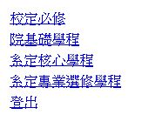
研究方法與步驟
以下開始是藉由PHP連結資料庫的步驟
首先是登錄系統
如果帳號密碼登入正確的話會顯示
如果錯誤的話則會顯示並跳回登入頁面

Slide 6
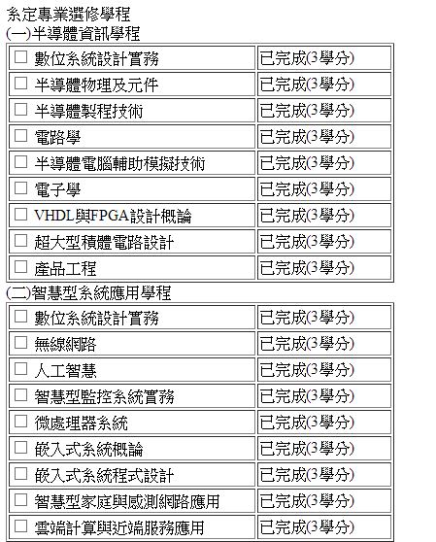
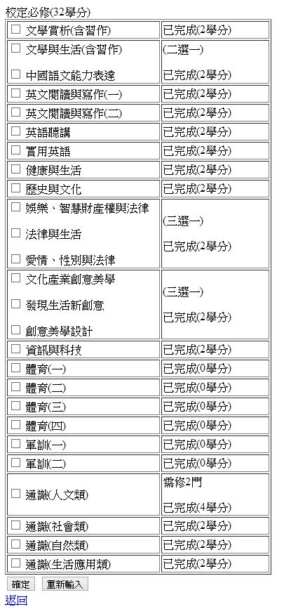
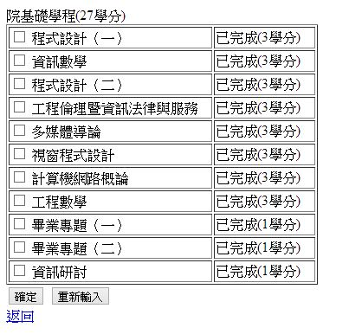
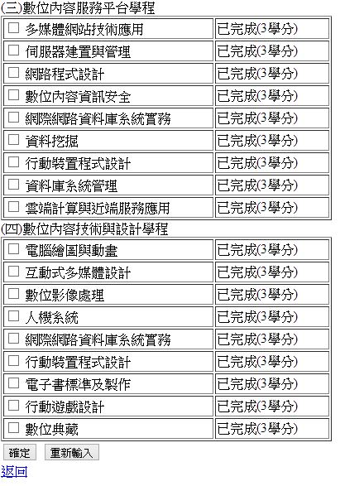
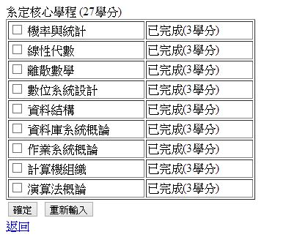
顯示出課程的分類

Slide 7
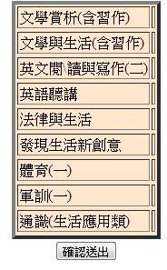
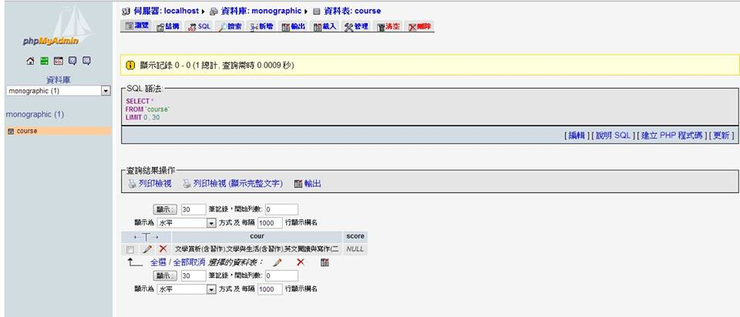
選取結束後會顯示
確認送出後會傳到MYSQL

Slide 8
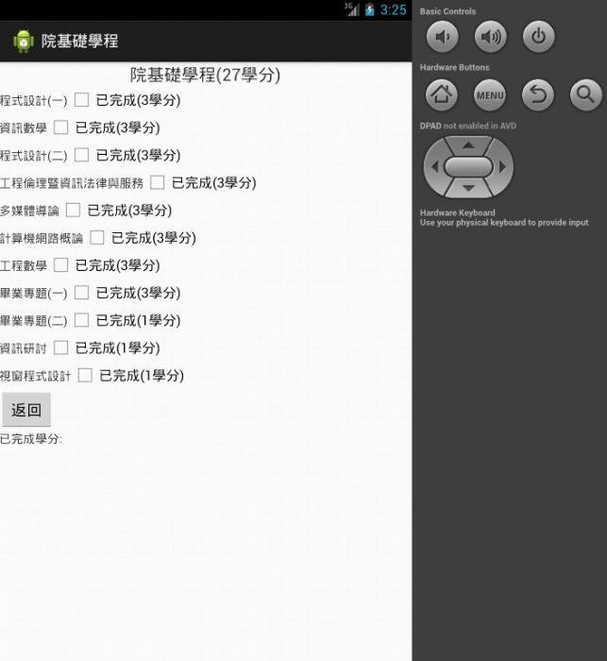
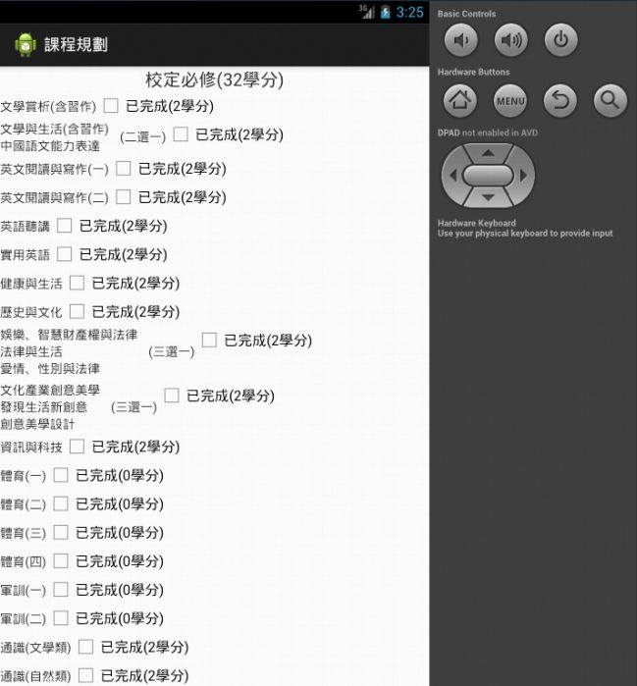
資料庫的值會傳到手機中的APP程式

Slide 9
